Slide 1

DROPSY
eDucational RObot Programming SYstem
Tesina de Licenciatura en Informática y Licenciatura en Sistemas
Alumnos: Matias Javier Fuentes y Diego Fernández
Directoras: Claudia Banchoff y Claudia Queiruga

Slide 2
ÍNDICE
Introducción
  Producto de la tesina
  Motivación
  Programación en las escuelas
XRemoteBot
  Características
  Modificaciones realizadas
  Integración con nuestra aplicación
Programación con bloques
  Principales herramientas
Desarrollo de DROPSY
  Elección de plataforma
  Desarrollo Android
    Tecnologías utilizadas
Streaming
  Streaming en XRemoteBot
  Investigación de tecnologías
  Pruebas y solución aplicada
Programando con DROPSY
  Introducción
  Implementación
Pruebas
  Metodología
  Conclusiones
Trabajos futuros

Slide 3
INTRODUCCIÓN

Slide 4
Producto de la tesina
DROPSY como aplicación móvil para enseñar a programar
  Controlar robots utilizando el servidor XRemoteBot
  Plataforma de streaming para utilización no presencial
Programando con DROPSY
  Guía de actividades online

Slide 5
Motivación
Antecedentes en Argentina
Brecha digital, múltiples dimensiones
“Programando con robots y software libre”

Slide 6
Programación en las escuelas
Ideas de Seymour Papert
Relevancia en la actualidad
Beneficios de aprender programación
Iniciativas
  Program.AR, code.org, codecademy, code school

Slide 7
XRemoteBot

Slide 8
XRemoteBot: Un servicio para programar robots en forma remota
Que es?
  Servidor + Clientes
  Finalidad
  Importancia
Notes:
Que es?
Xremotebot es una herramienta desarrollada por Fernando Lopez en el año 2015 como parte de su tesina de grado para la carrera licenciatura en informática.
El trabajo desarrollado consiste en un servidor escrito en Python y un conjunto de clientes escritos en los lenguajes Python, Ruby y Javascript.
El sistema fue desarrollado con el fin de permitir la programación remota de los robots utilizados en el proyecto “Programando con Robots y software libre”. El mismo puede ser utilizado por instituciones educativas que posean robots y por aquellas que no los posean, permitiendo mediante un servicio de streaming visualizar los resultados de la ejecución de los programas en los robots.
Este servidor representa la base sobre la que se desarrolla nuestra herramienta denominada DROPSY, ya que el objetivo principal de la misma es agregar un nuevo cliente que se comunique directamente con el servidor XremoteBot.

Slide 9
XRemoteBot: Un servicio para programar robots en forma remota
Características del servidor
  Api WebSocket
    Forward y Backward
    TurnLeft y TurnRight
    GetLine y GetObstacle
    Stop
    Get_Robots y Reserve
Notes:
Características
El servidor posee una interfaz de programación basada en WebSockets, la cual permite que los distintos clientes se comunique con el servidor. Al estar basada en websockets permite el envio y recepcion de mensajes de manera asincrónica.
Los mensajes se envían y reciben en formato JSON, los mensajes contienen una entidad receptora y un método, algunos ejemplos de estos son:
Forward y backward
TurnLeft y TurnRight
GetLine:
GetObstacle:
Stop
GetRobots
Reserve

Slide 10
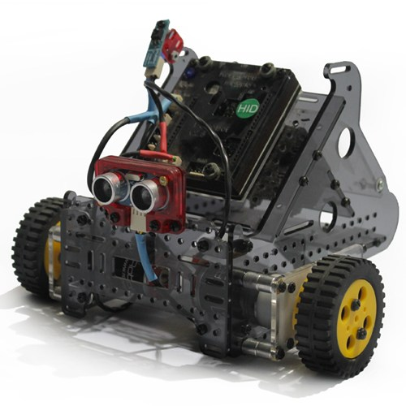
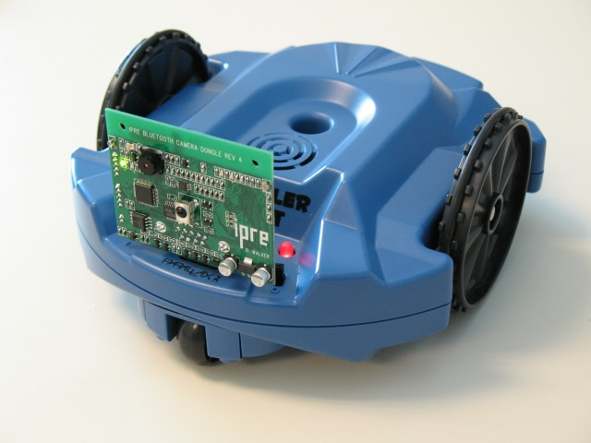
XRemoteBot: Un servicio para programar robots en forma remota
Control de robots
  Myro y Scribbler
  Duinobot y Multiplo N6
Notes:
Duinobot y Multiplo N6
Tanto Myro como Duinobot son librerías escritas en python que conforman la base sobre la que se desarrolló XRemoteBot. Ambas fueron creadas para poder controlar robots en forma remota.
Myro fue desarrollada por el “Institute for Personal Robots in Education” y permite controlar robots denominados Scribbler, fabricados por la empresa Parallax, tanto a través de cable serial como bluetooth. Esta librería requiere que los robots tengan cargados un firmware especial que espera instrucciones en su puerto serial, el cual está conectado a una placa IPRE Fluke, la cual a su vez cuenta con un adaptador bluetooth que le permite recibir comandos desde una computadora.
Duinobot fue desarrollada en conjunto entre un grupo de docentes y becarios del LINTI y la empresa RobotGroup, y permite controlar robots Multiplo N6 fabricados por esta última. Tanto los robots como la computadora que los controla utilizan una placa denominada XBee. Los robots también tienen que tener instalado un firmware especial que implementa el protocolo Firmata, el cual tiene como finalidad comunicar microprocesadores con software en una computadora.

Slide 11
XRemoteBot: Un servicio para programar robots en forma remota
Modificaciones realizadas
  Modelo de reservas
  Servicio de Streaming
  Scripts de instalación e inicio
Integración con DROPSY
Notes:
Modificación del modelo de reservas: Se modificó el modelo de reservas para que las mismas no estén ligadas a un usuario en particular, de esta manera es posible reservar un robot simplemente con su modelo y su id, esto se adecua más a nuestras necesidades ya que no existe manejo de usuarios en el cliente DROPSY pero la reserva de robots era necesaria.
Además se modificó la manera en la que se tratan las reservas, ya que en un principio se hacían reservas a futuro, ahora las reservas se hacen en el momento y se cancelan al finalizar la ejecución. Esto quita la posibilidad de que dos personas controlen el robot al mismo tiempo.
Script de instalación: Se incluye un nuevo script de instalación para los servicios de XRemoteBot, que contempla la descarga desde los repositorios de Github, así como también las dependencias y librerías necesarias para su funcionamiento.
Script de inicio: Se realizar modificaciones en el script relacionadas con el nuevo servicio de streaming implementado.

Slide 12
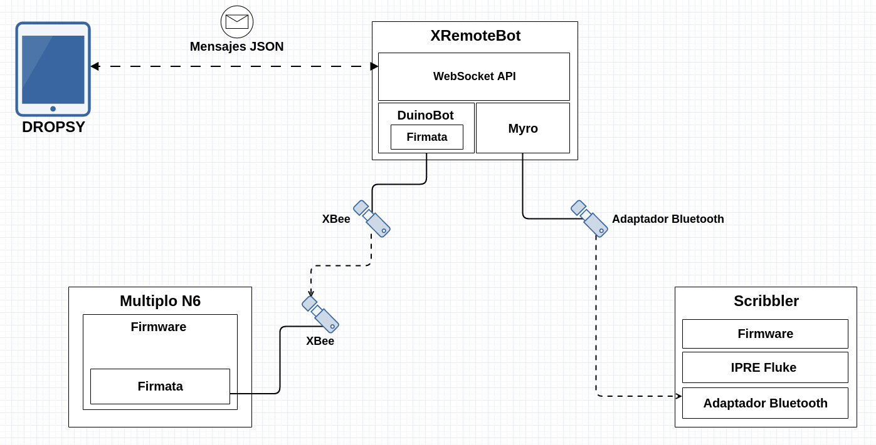
XRemoteBot: Un servicio para programar robots en forma remota

Slide 13
Programación con bloques

Slide 14
Programación con bloques
Fundamentación
  ¿Por qué bloques?
Principales herramientas

Slide 15
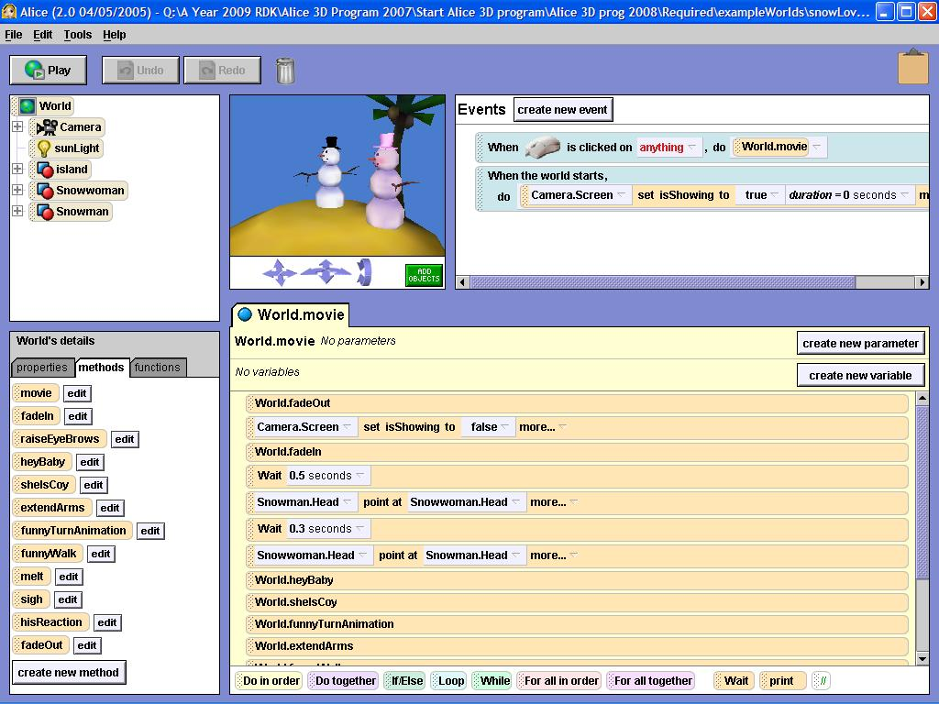
Programación con bloques
Alice

Slide 16
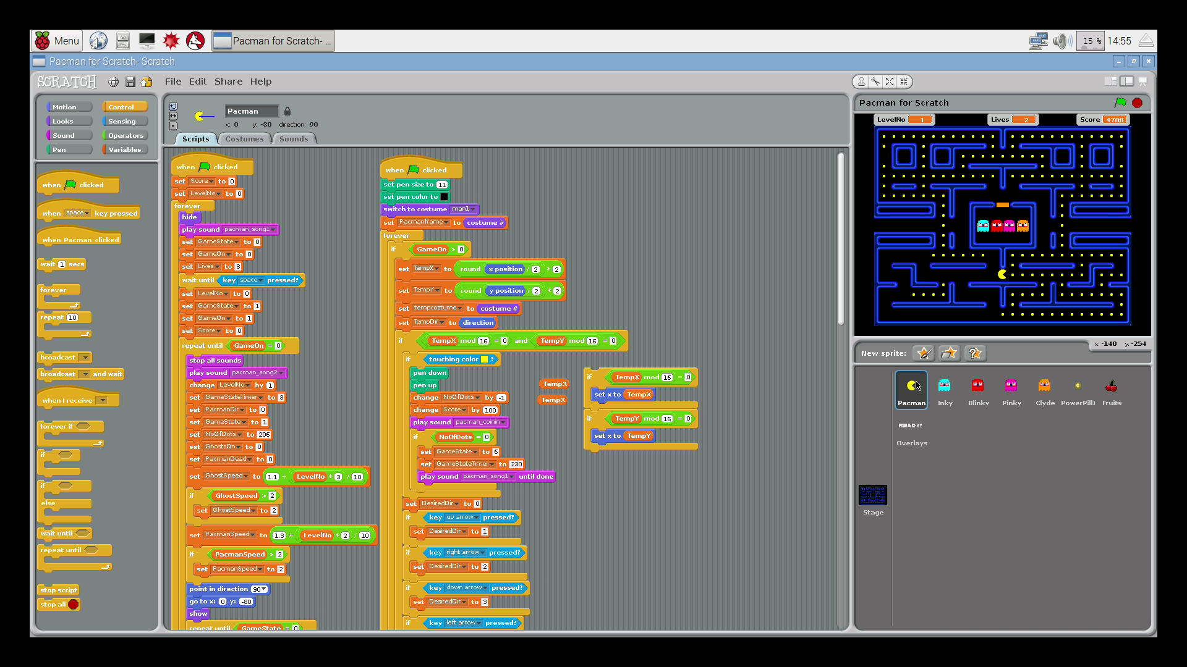
Programación con bloques
Scratch

Slide 17
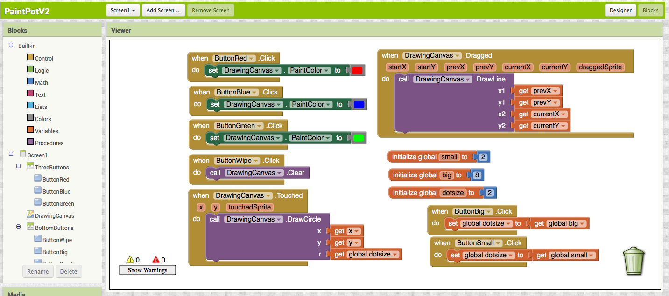
Programación con bloques
App Inventor

Slide 18
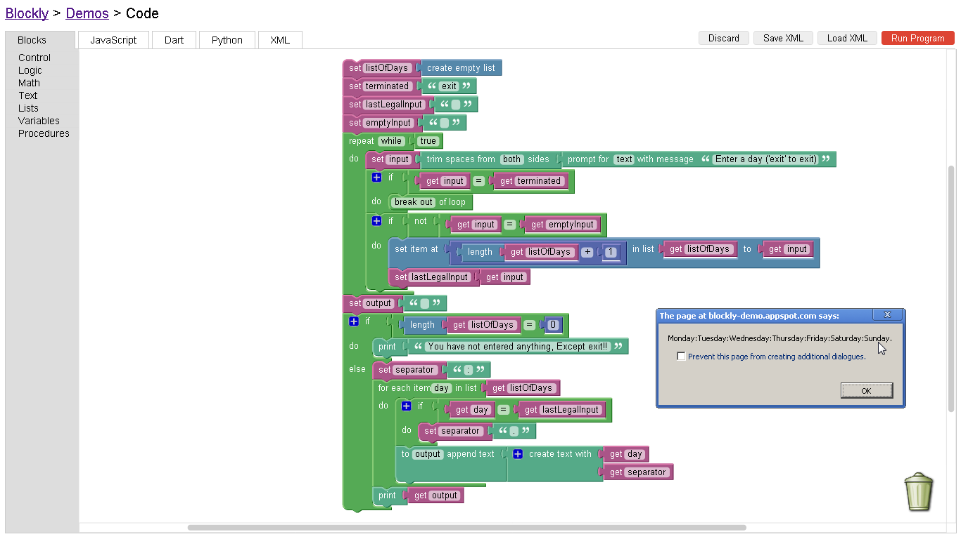
Programación con bloques
Blockly

Slide 19
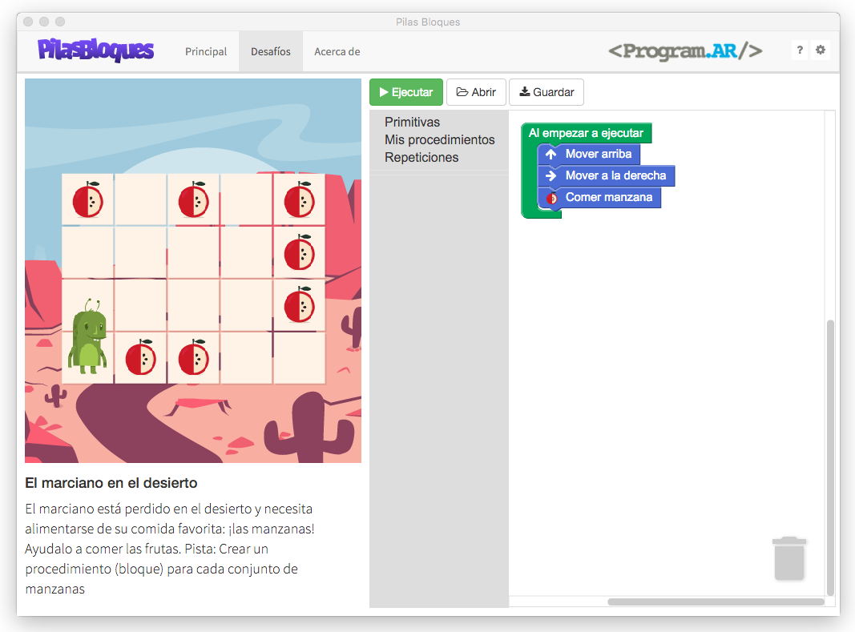
Programación con bloques
Pilas Bloques

Slide 20
Desarrollo de DROPSY

Slide 21
Elección de plataforma
Android
  Experiencia previa
  Android Studio
  Blockly
  Cuota de mercado

Slide 22
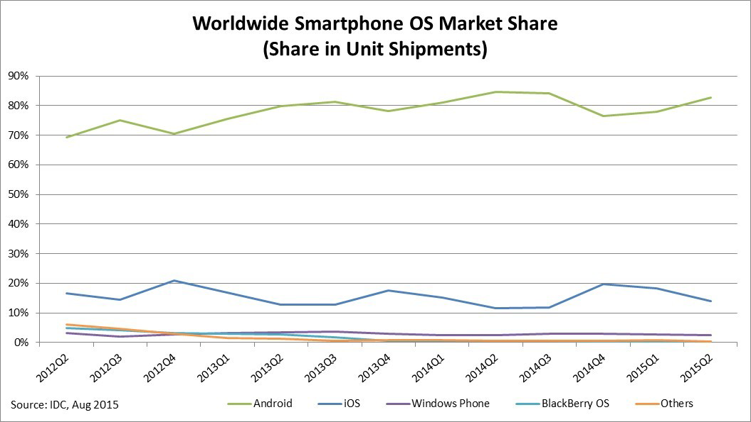
Elección de plataforma

Slide 23
Desarrollo Android
Objetivos principales:
Programación con bloques
XRemoteBot
Streaming

Slide 24
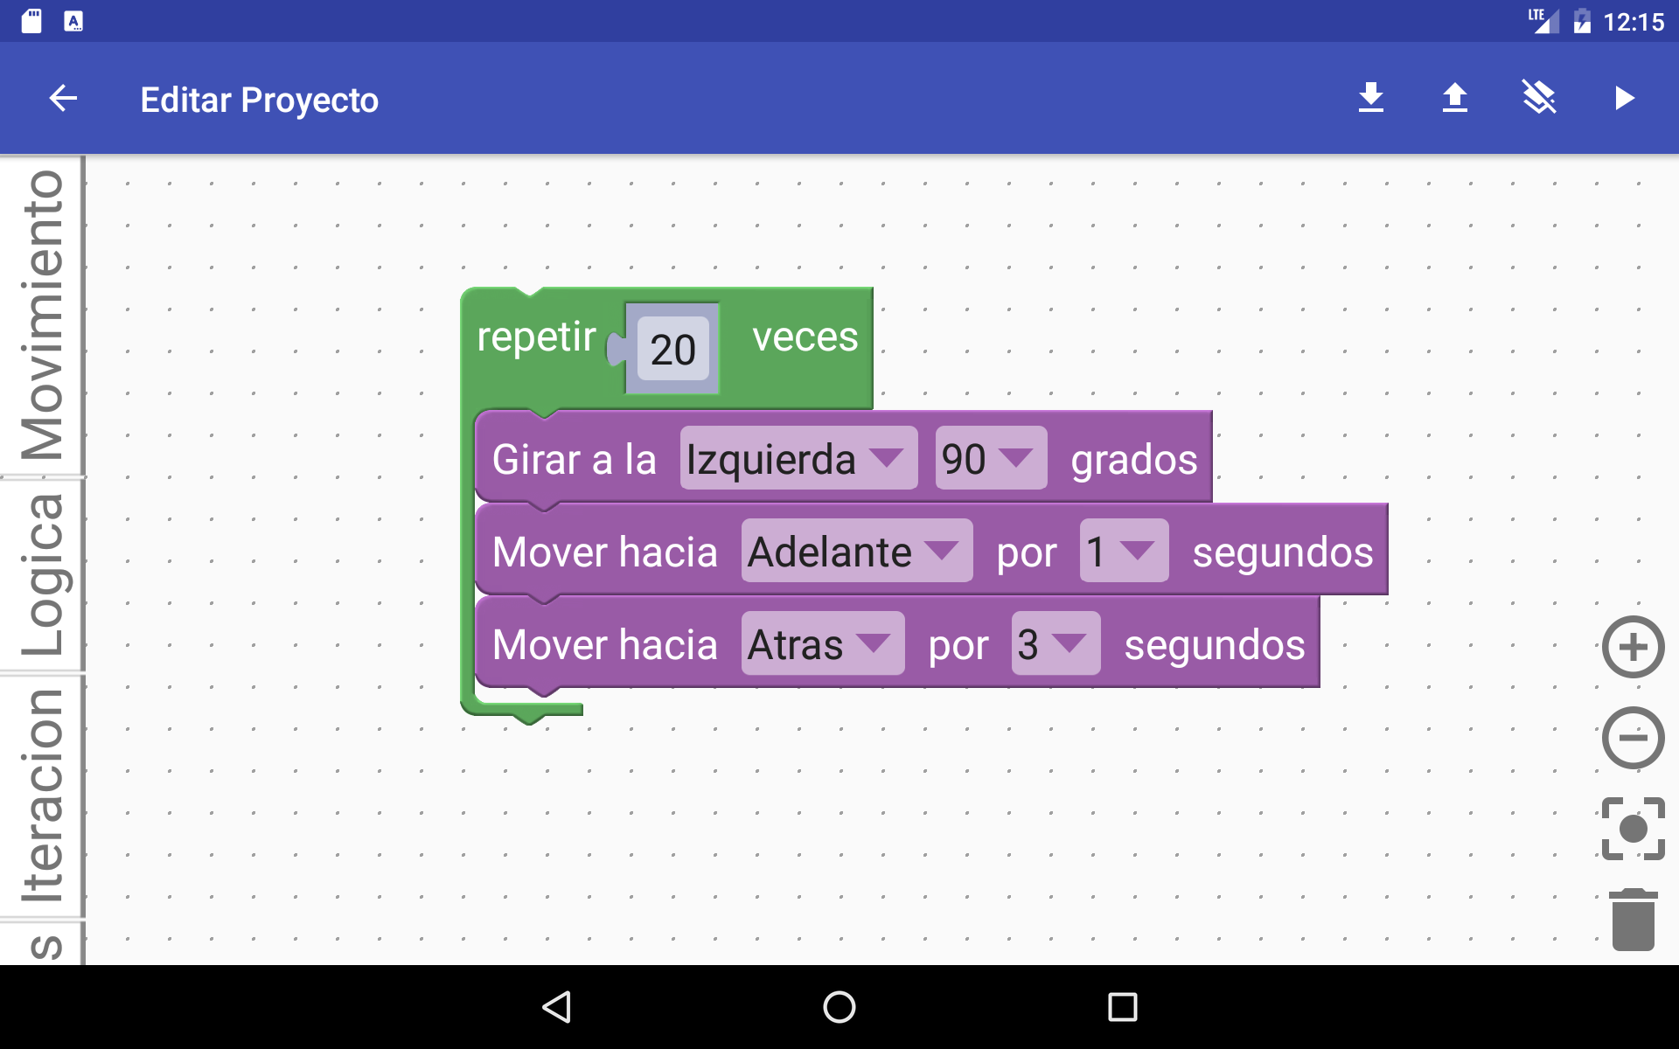
Tecnologías utilizadas
Blockly
  Que es?

Slide 25
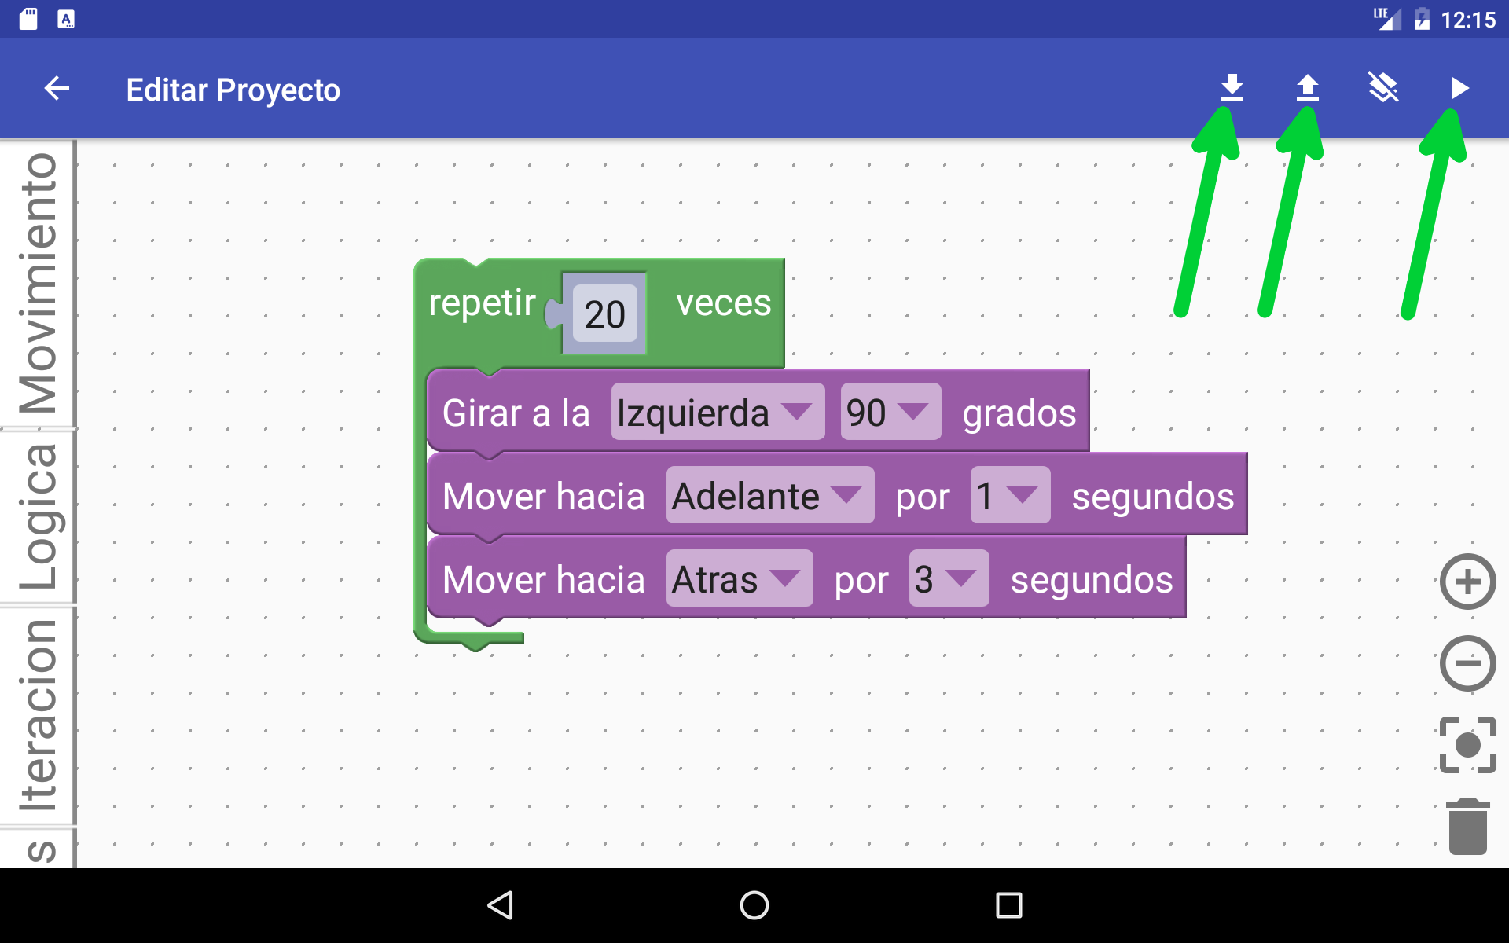
Blockly
Integración

Slide 26
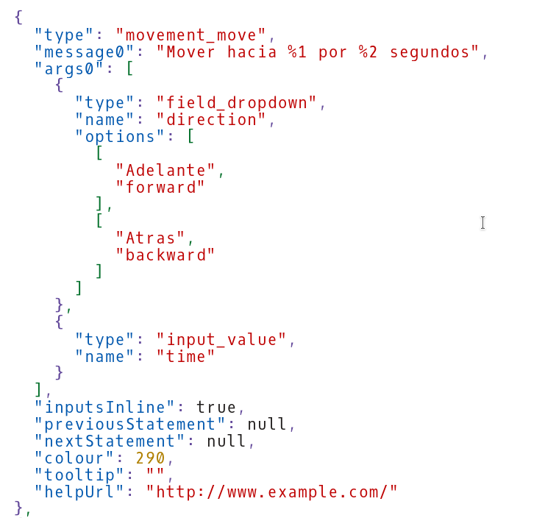
Tecnologías utilizadas
Bloques personalizados

Slide 27
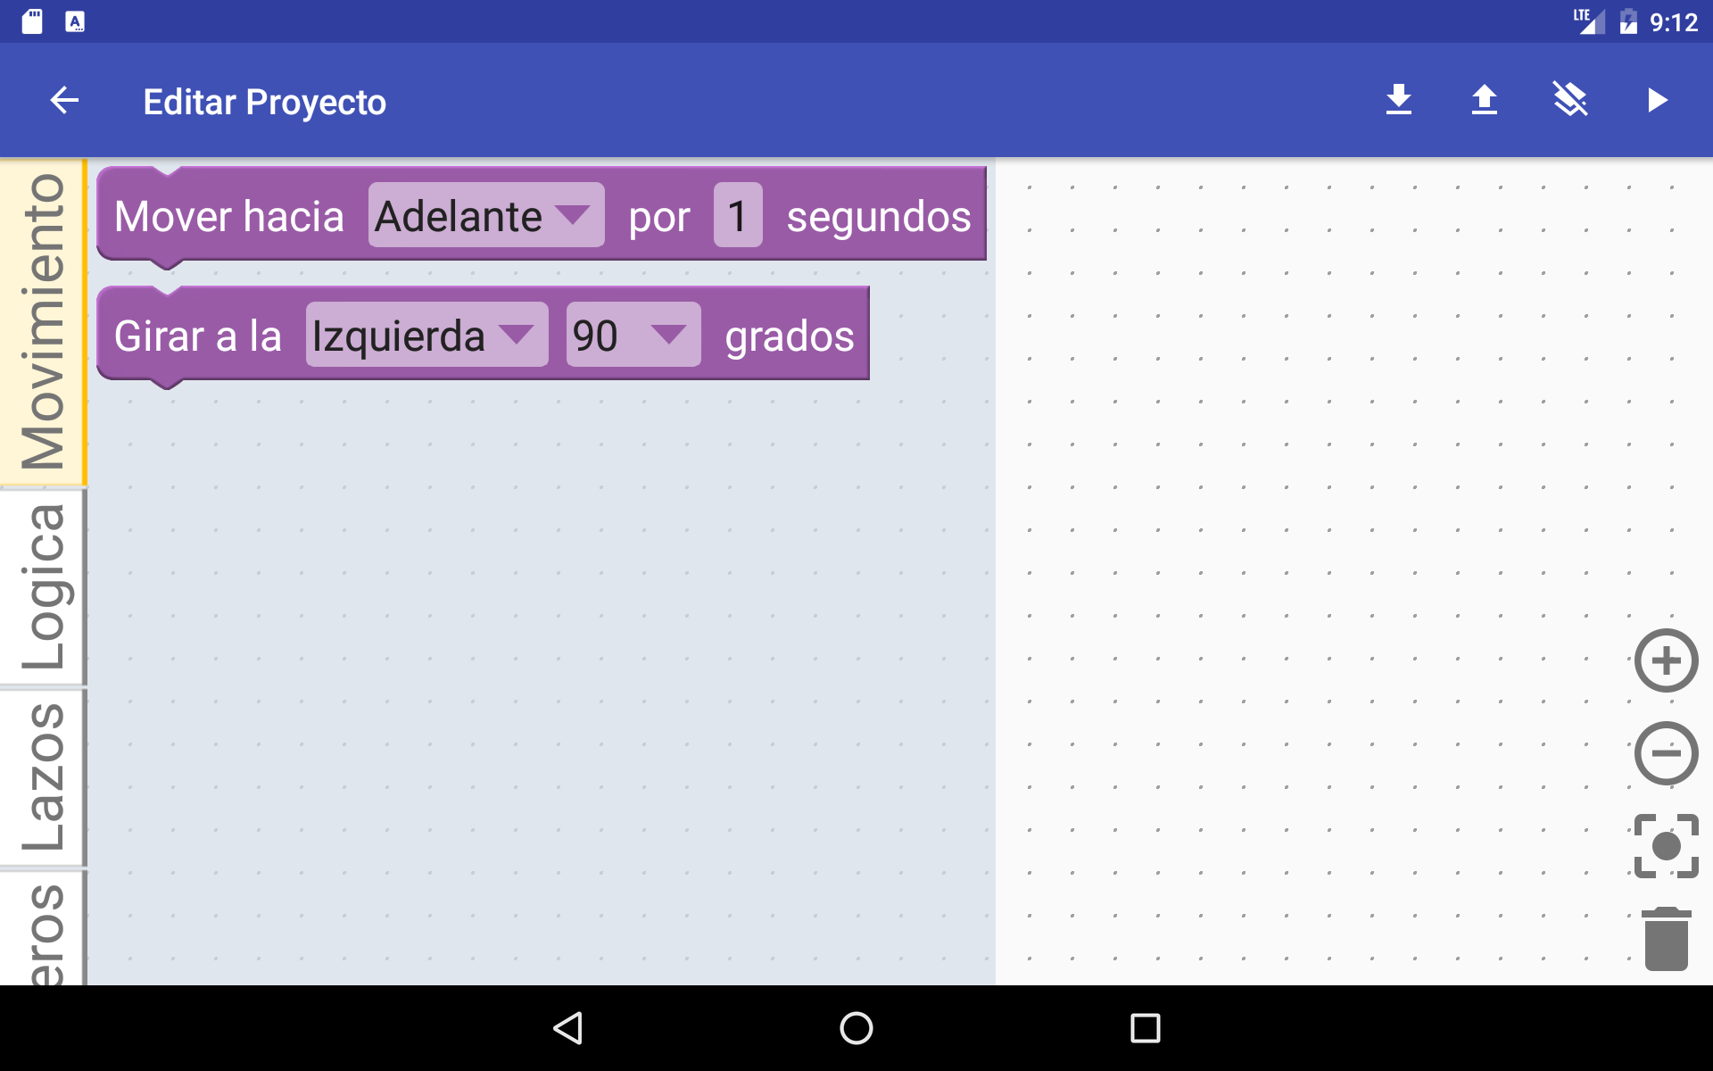
Tecnologías utilizadas
Bloques personalizados

Slide 28
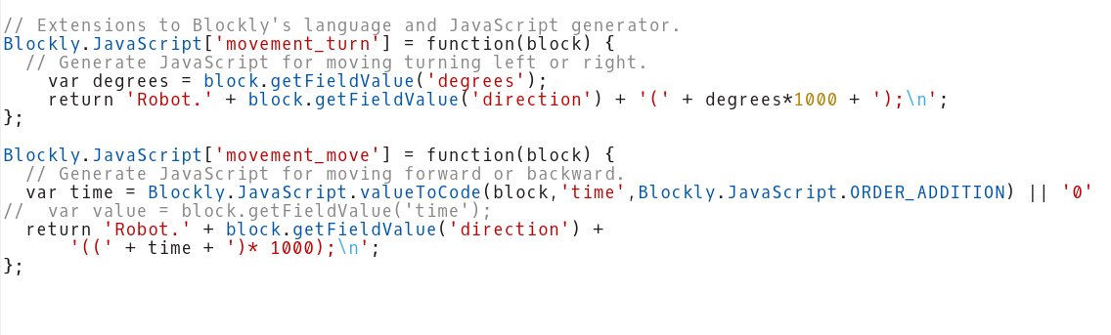
Tecnologías utilizadas
Generacion de codigo

Slide 29
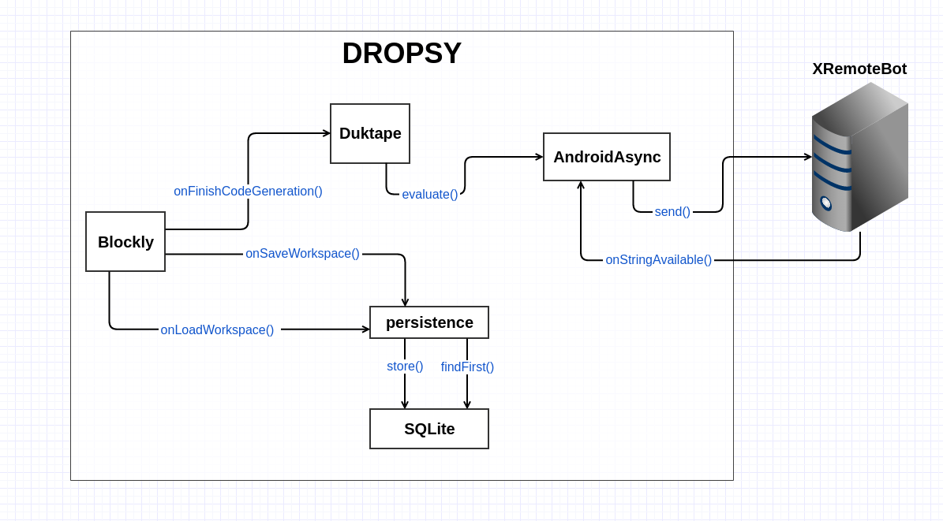
Tecnologías utilizadas

Slide 30
Streaming

Slide 31
Streaming en XRemoteBot
Funcionamiento en XRemoteBot

Slide 32
Streaming en XRemoteBot
Inconvenientes
Formato MPEG-1
Jsmpeg: Android?

Slide 33
Investigación de tecnologías
HLS - HTTP Live Streaming
RTSP - Real Time Streaming Protocol
Webm
FFmpeg
Stream-m
VLC

Slide 34
HLS
HTTP Live Streaming
Protocolo adaptativo de streaming.
Múltiples flujos de video.
Implementado por Apple.
Inconvenientes en Android.

Slide 35
RTSP
Real Time Streaming Protocol
Funciona como “control remoto” de las transmisiones de video (sobre RTP)
Buen Soporte y rendimiento
NO orientado a conexión
  TCP para control, UDP para datos
Problemas con firewalls
  Opción: usar TCP para control y datos entrelazados

Slide 36
Webm
Formato multimedia abierto y libre.
Codec VP8
Estándar en HTML5
Buen soporte en Android
  Necesita “tweaking” para tener buen rendimiento

Slide 37
FFmpeg
Librerías y herramientas para procesar contenido multimedia.
  ffserver
  ffmpeg (herramienta de encoding).
Versátil, altamente configurable.

Slide 38
Stream-m
Servidor de streaming escrito en Java
Simple de configurar y ejecutar
En etapas tempranas de desarrollo

Slide 39
Pruebas y solución aplicada
Pruebas con
  ffmpeg + stream-m con webm
  ffmpeg + ffserver con webm
  VLC con RTSP
Resultados de las pruebas
Opción elegida y aplicada
  Importancia de la iluminación!

Slide 40
Programando con DROPSY

Slide 41
Introducción
Motivación
Formato elegido
Hosting elegido

Slide 42
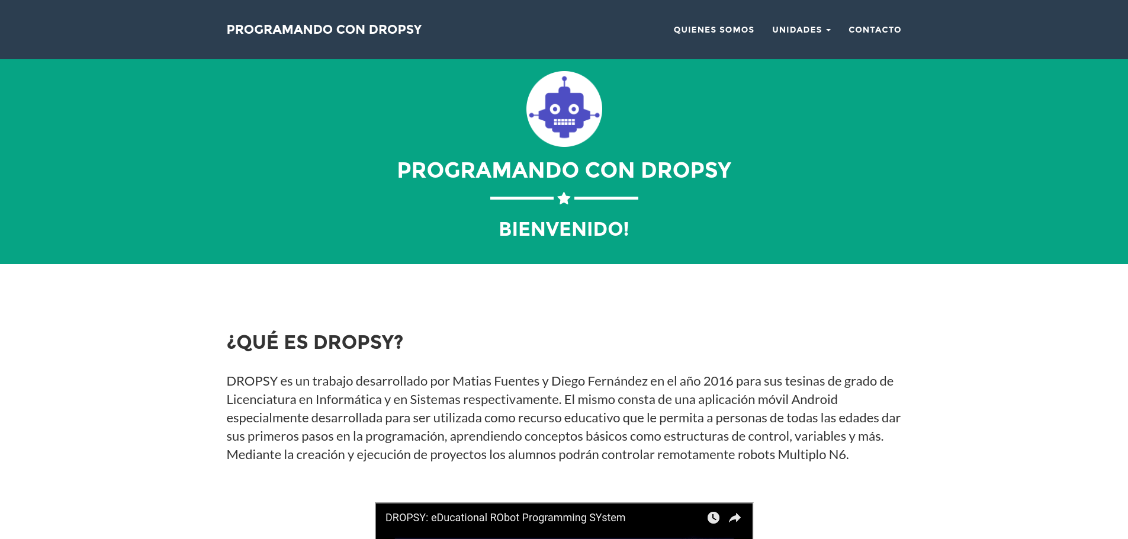
Implementación

Slide 43
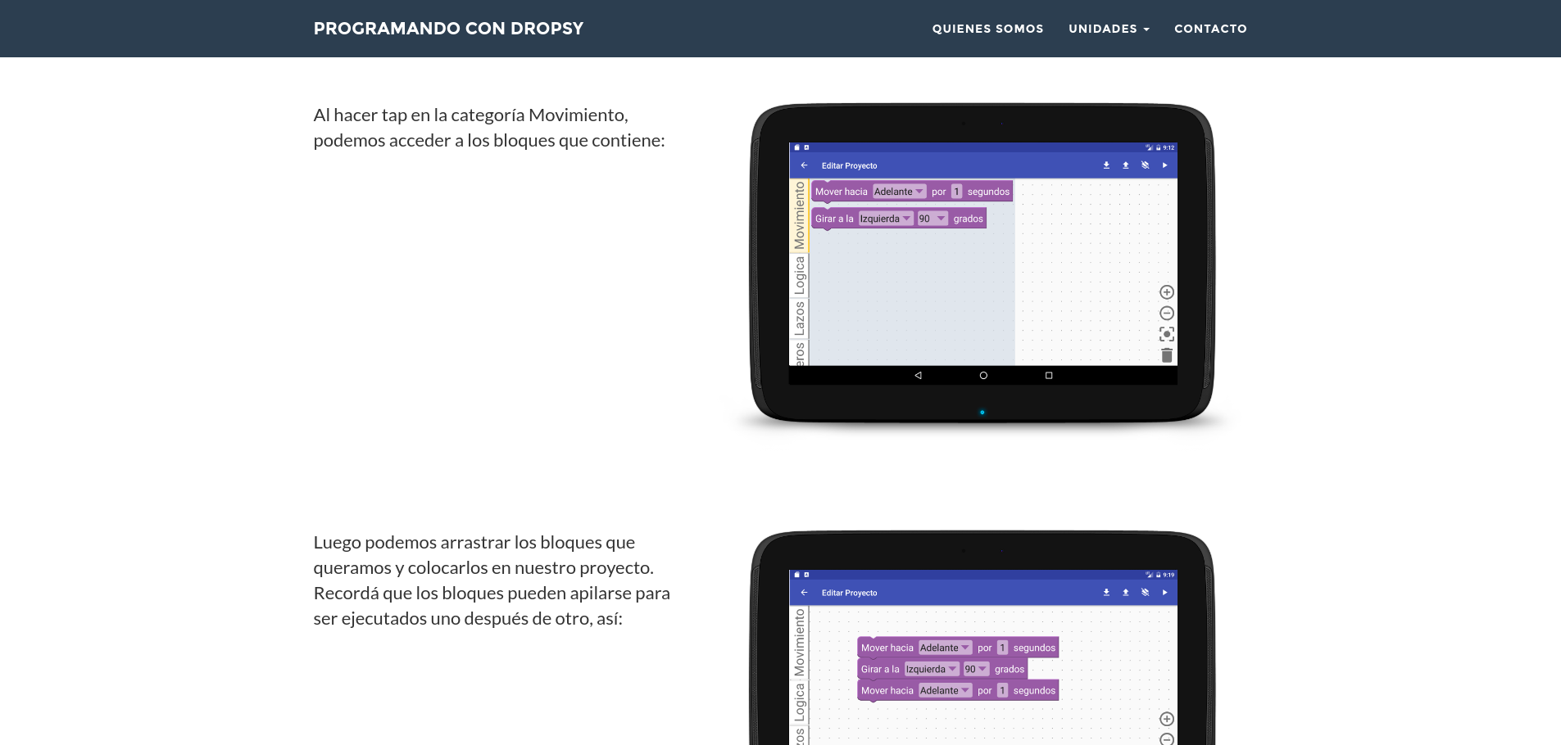
Implementación

Slide 44
Implementación
Metodología de enseñanza
Diseño de la guia
  Unidad 1: Primeros pasos
  Unidad 2: Movimiento
  Unidad 3: Iteración
  Unidad 4: Variables
  Unidad 5: Selección

Slide 45
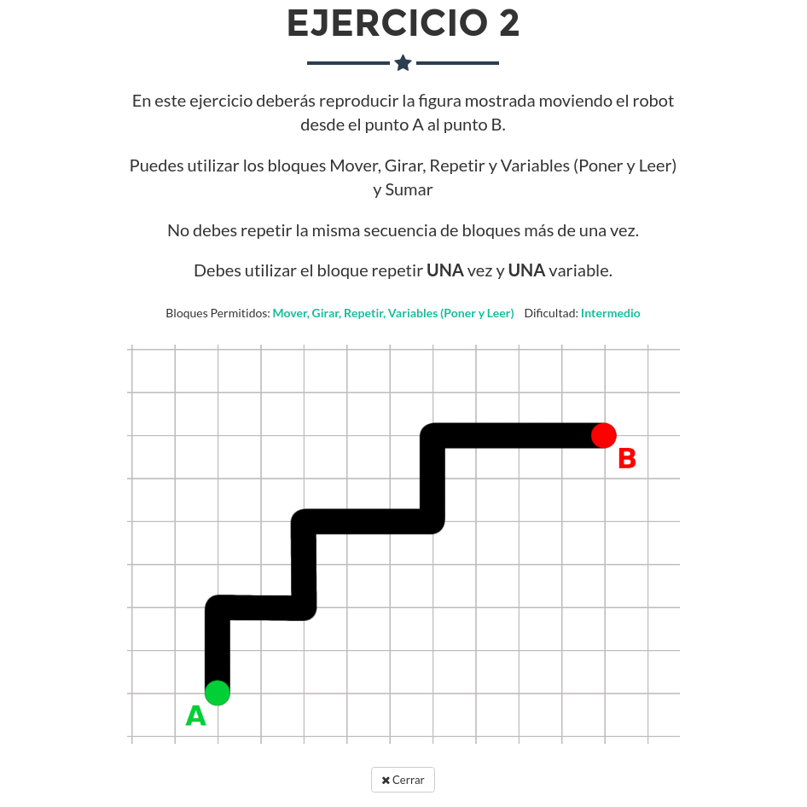
Implementación

Slide 46
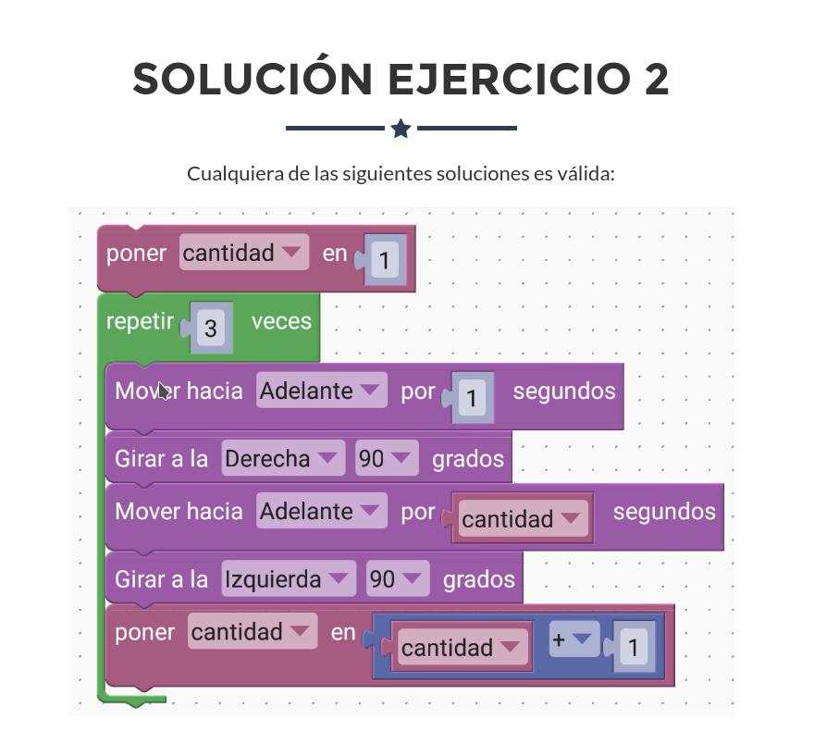
Implementación

Slide 47
Pruebas

Slide 48
Realización de pruebas
Metodología
Formulario de evaluación
  Nivel de comprensión de los conceptos
  Completitud y corrección de las actividades planteadas
  Nivel de entusiasmo del participante

Slide 49
Realización de pruebas
Evaluación del sistema
  Retroalimentación
  Cambios

Slide 50
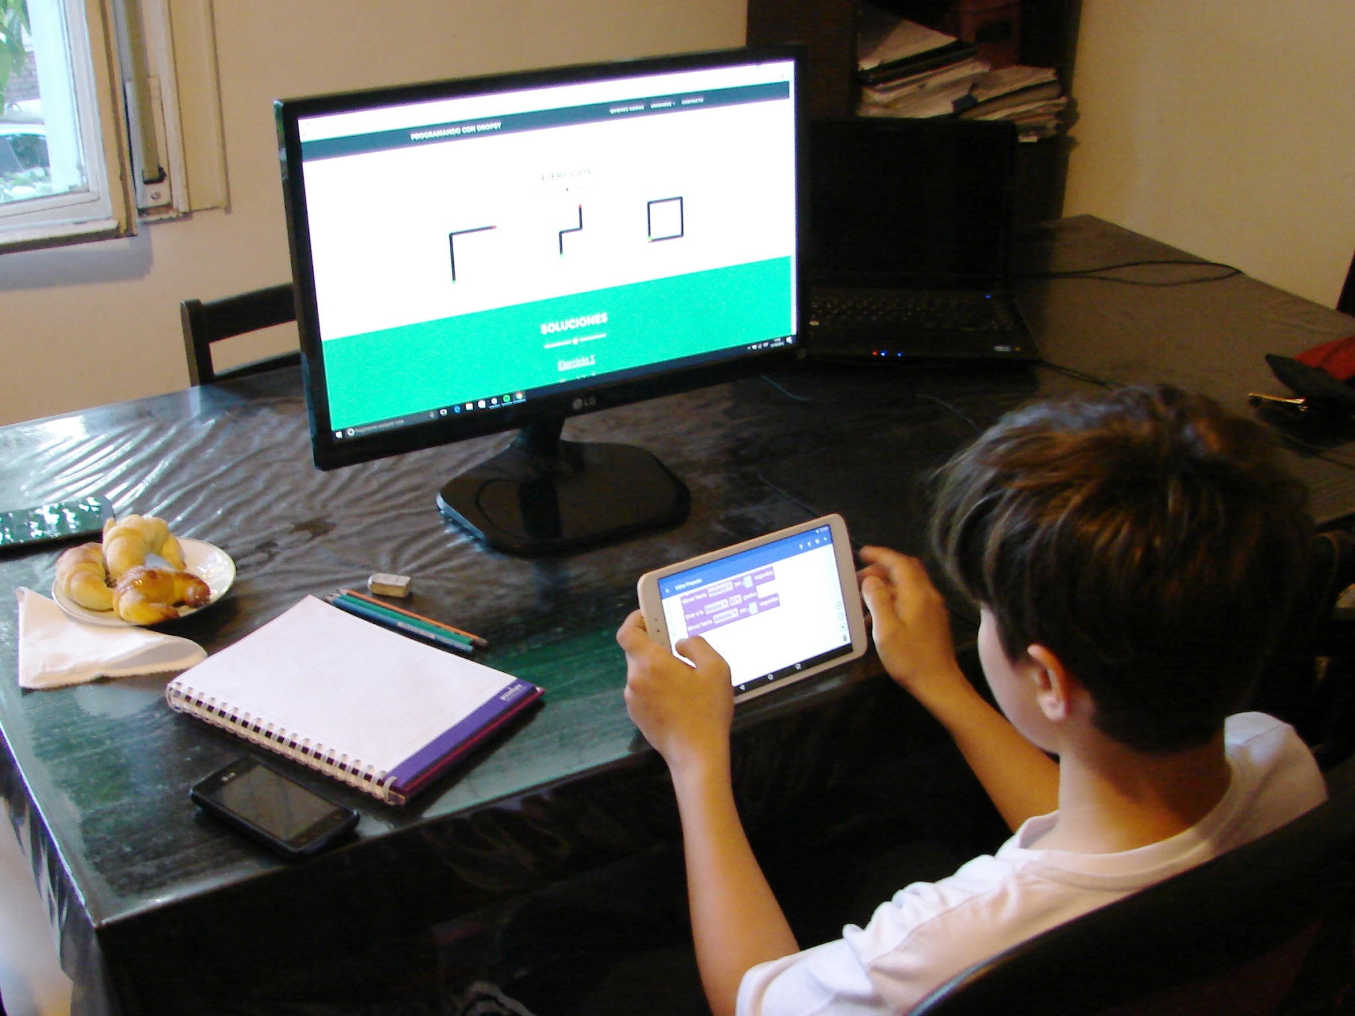
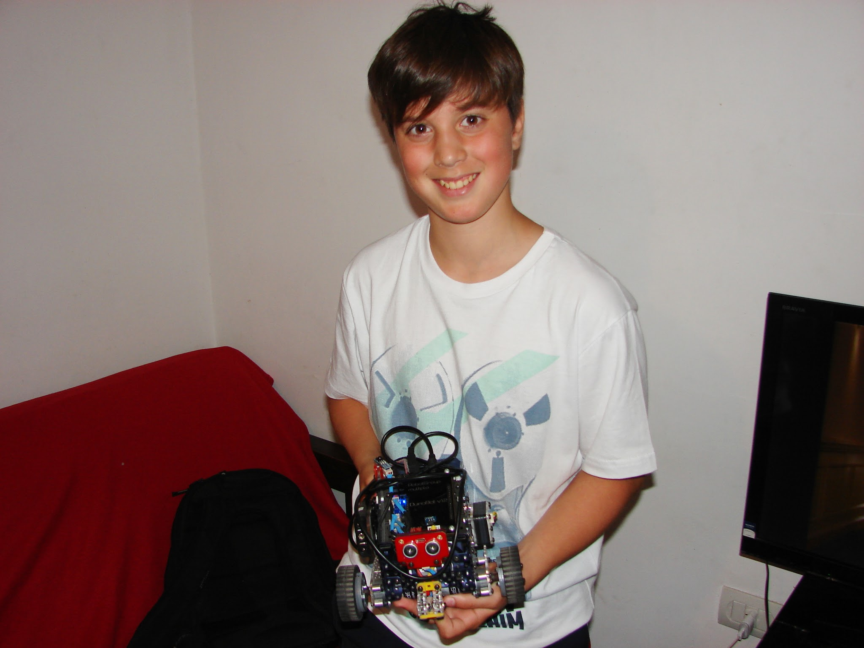
Realización de pruebas

Slide 51
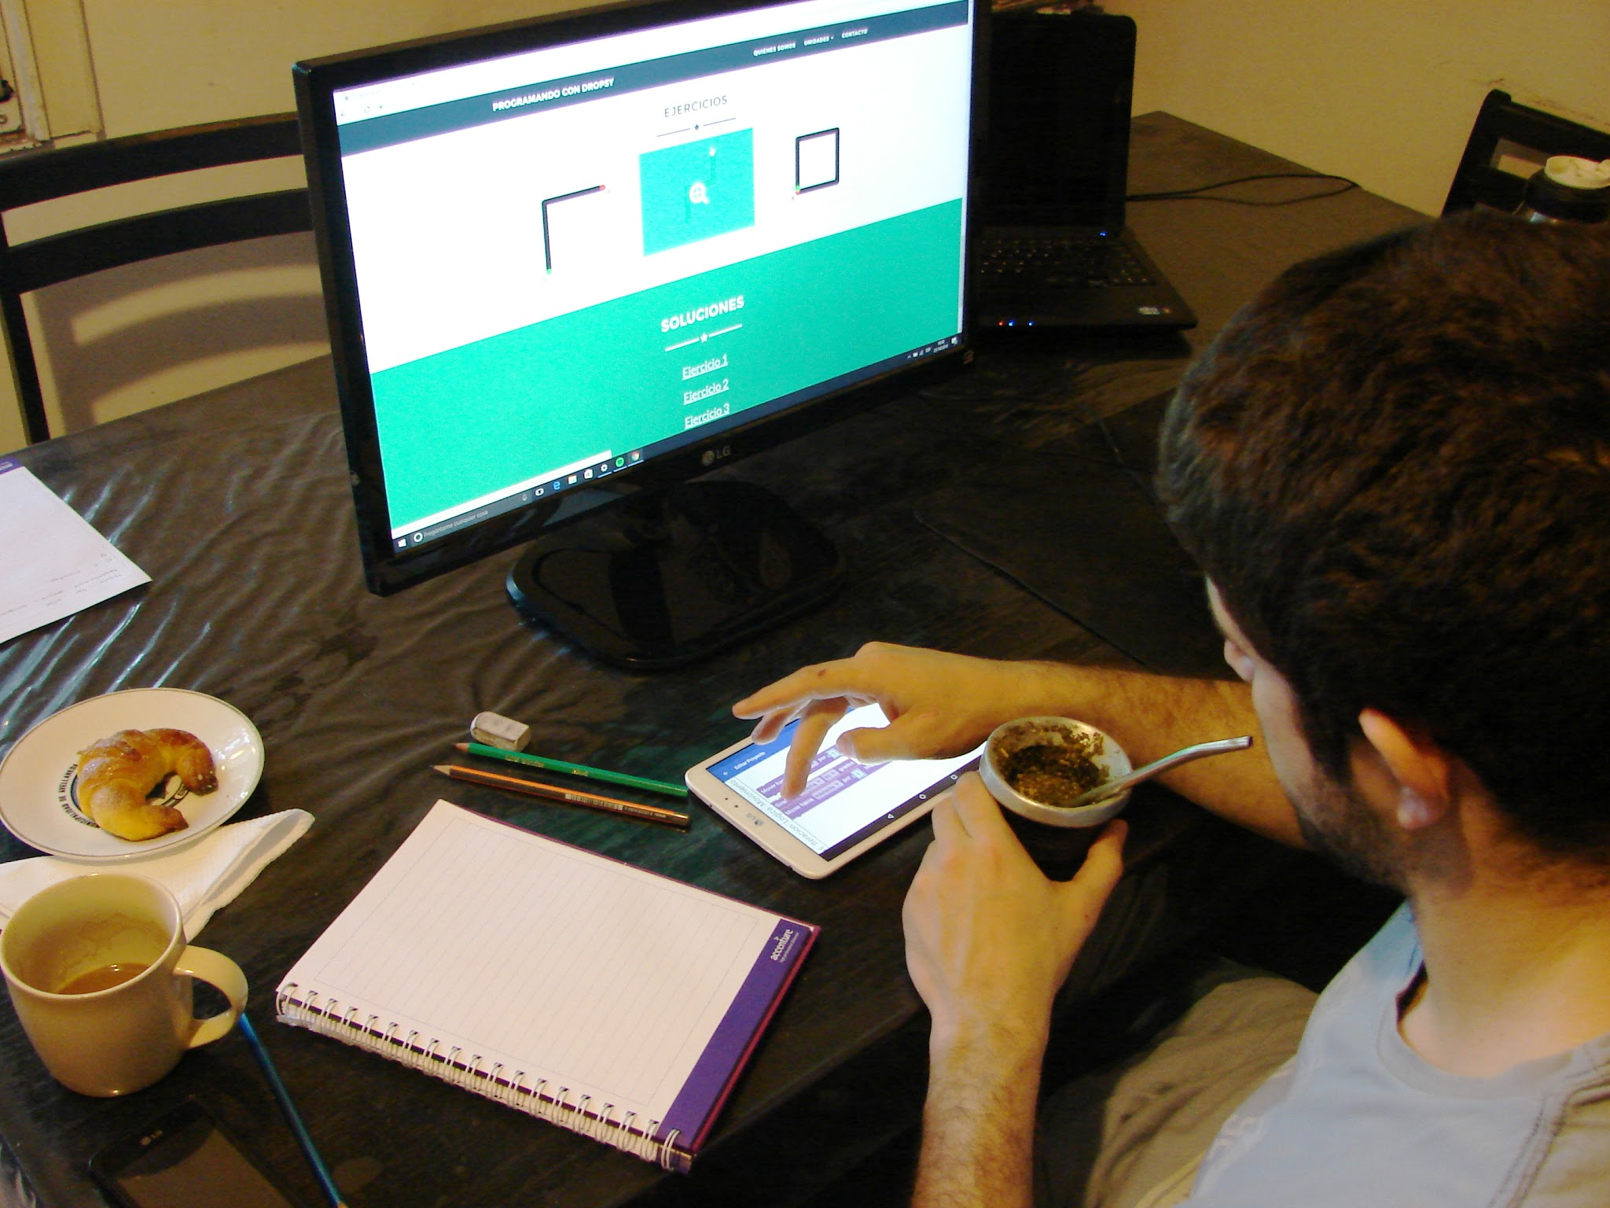
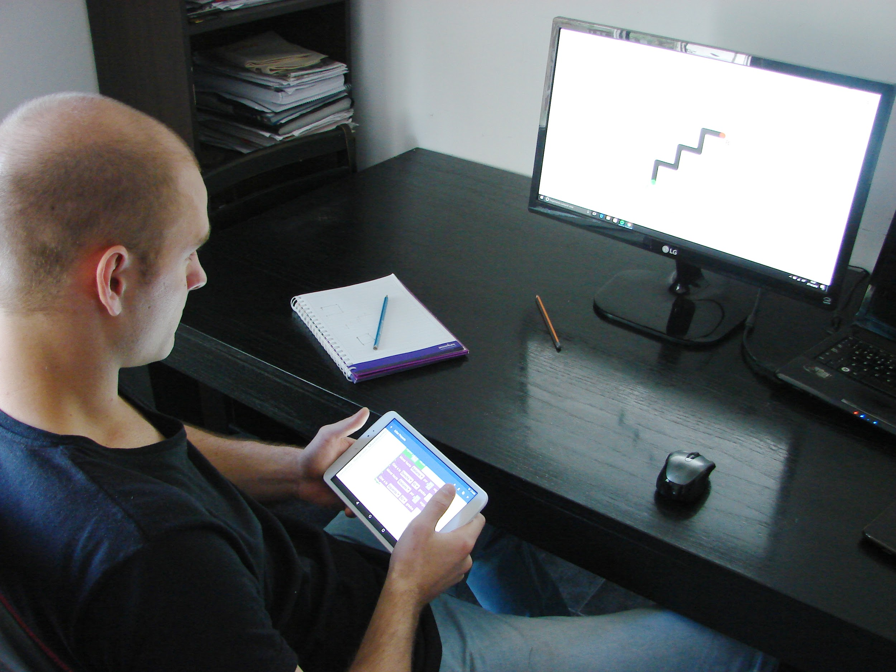
Realización de pruebas

Slide 52
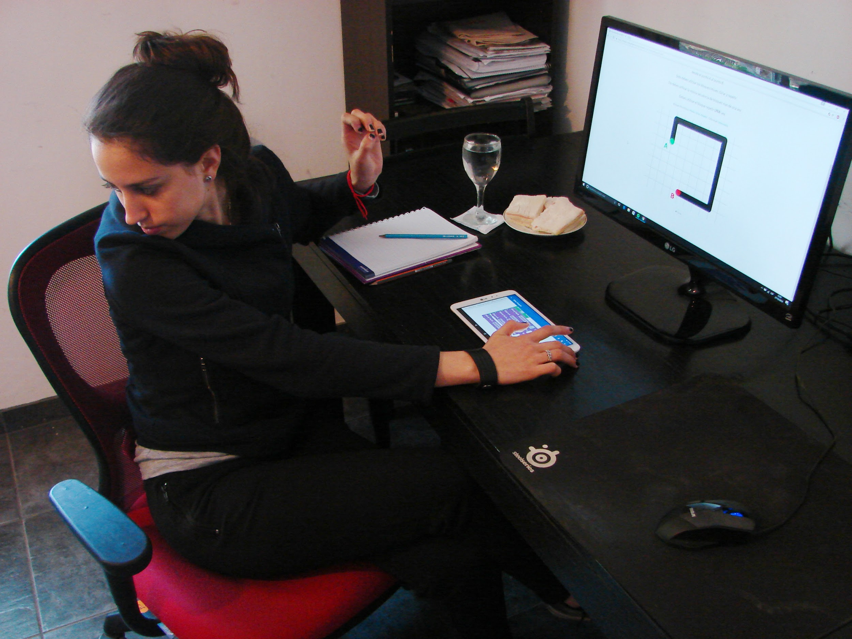
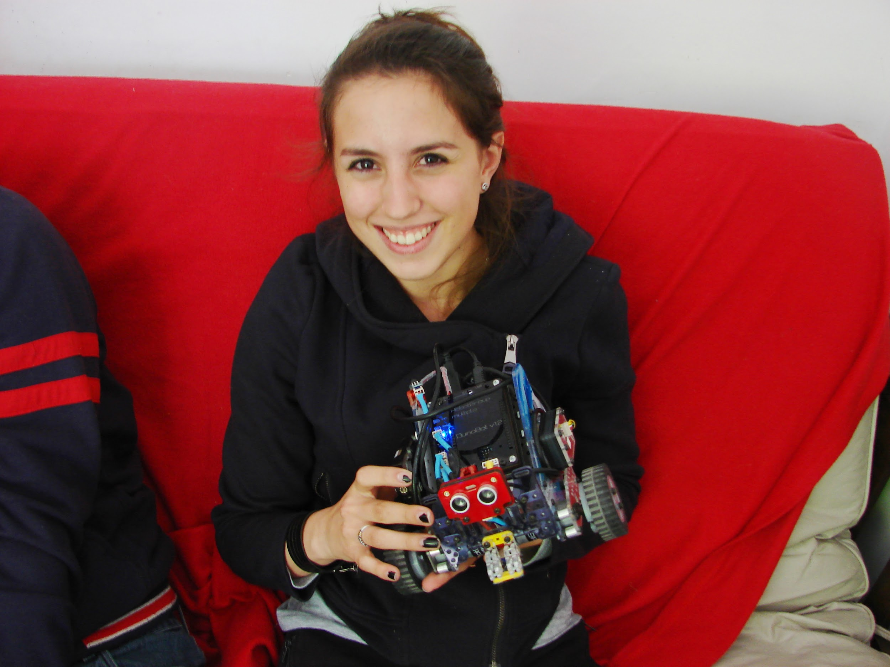
Realización de pruebas

Slide 53
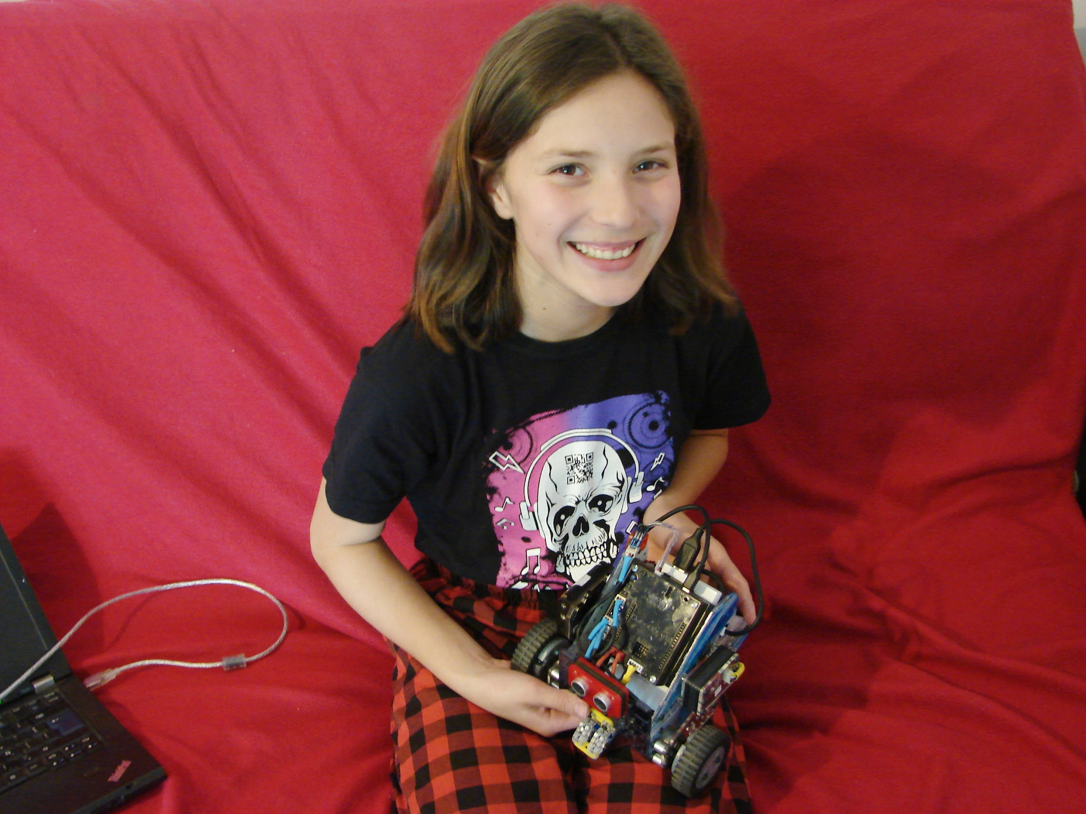
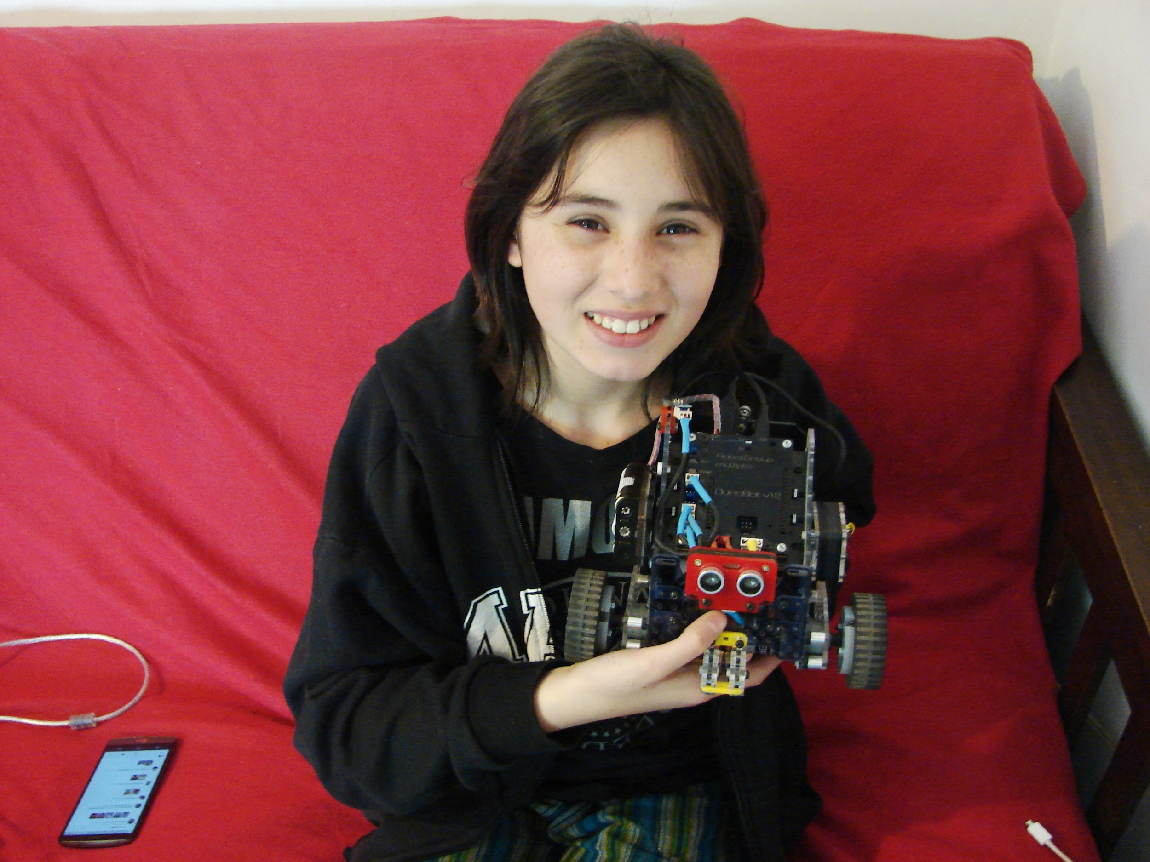
Realización de pruebas

Slide 54
Conclusiones
Observaciones sobre DROPSY y el uso de robots como motivadores
Conclusiones de las pruebas
  Trabajo en equipo

Slide 55
Conclusiones

Slide 56

Preguntas?

Slide 57
Gracias!

